Slide 1


Présentation de l’AEFE
2019

Slide 2


L’AEFE
Un établissement public, créé par la loi du 6 juillet 1990 pour coordonner le réseau des lycées français du monde
L’opérateur éducatif du ministère de l’Europe et des Affaires étrangères

Slide 3
L’article de loi qui fixe les missions de l’AEFE
L‘Agence a pour objet en tenant compte des capacités d'accueil des établissements :
D’assurer, en faveur des enfants de nationalité française résidant à l’étranger, les missions de service public relatives à l’éducation ;
De contribuer au renforcement des relations de coopération entre les systèmes éducatifs français et étrangers au bénéfice des élèves français et étrangers ;
De contribuer, notamment par l’accueil d’élèves étrangers, au rayonnement de la langue et de la culture françaises ;

Slide 4
D’aider les familles des élèves français ou étrangers à supporter les frais liés à l'enseignement dans les classes maternelles et élémentaires, dans le second degré et dans le supérieur de ceux-ci, tout en veillant à la stabilisation des frais de scolarité ;
D’accorder des bourses aux enfants de nationalité française scolarisés dans les écoles et les établissements d'enseignement français à l'étranger dont la liste est fixée par arrêté conjoint du ministre chargé de l'éducation, du ministre chargé des affaires étrangères et du ministre chargé de la coopération ;
De veiller au respect des principes de l'école inclusive envers les élèves à besoins éducatifs particuliers.

Slide 5
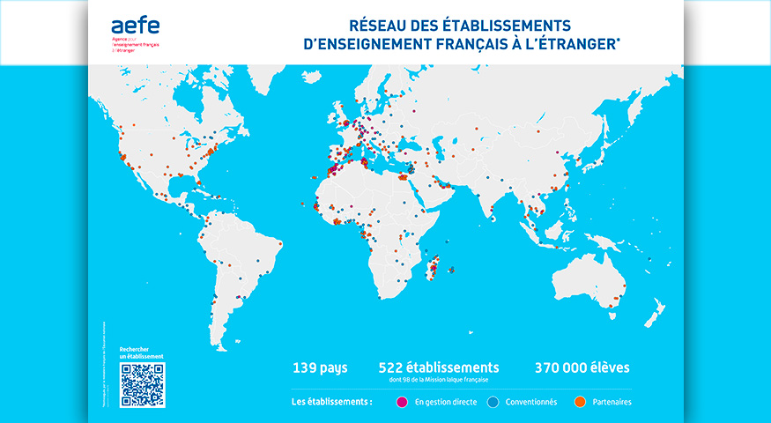
L’AEFE coordonne un réseau d’établissements scolaires homologués par l’Éducation nationale

Slide 6
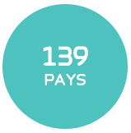



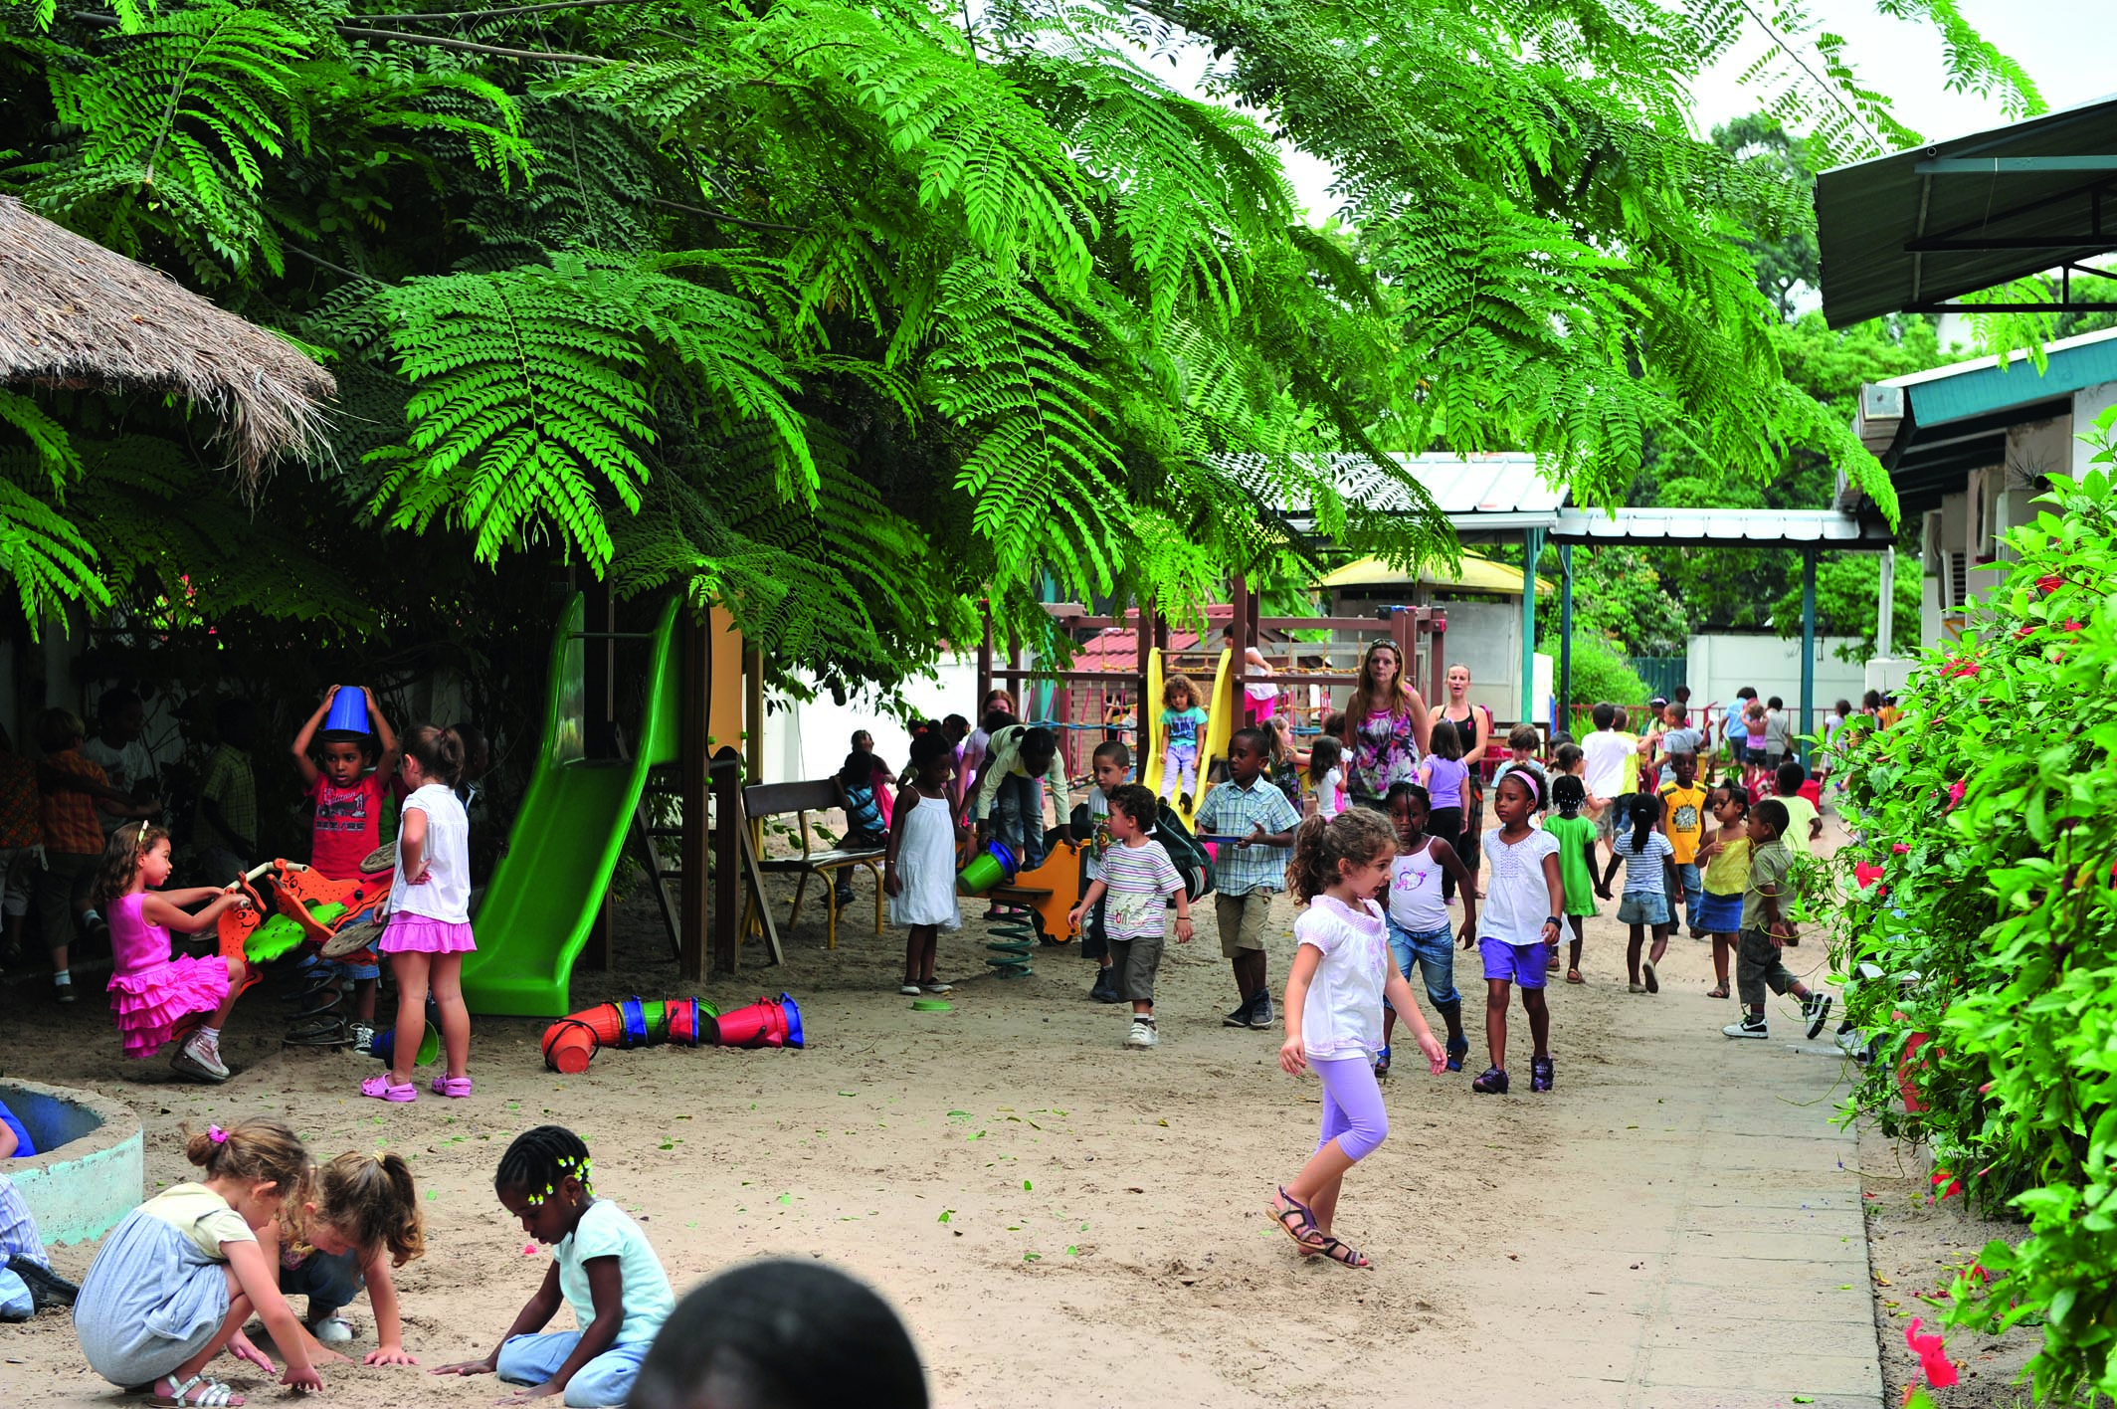
Le réseau scolaire

Slide 7

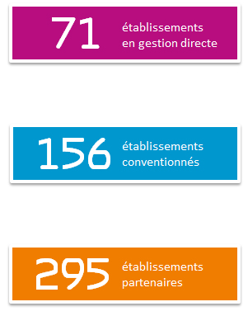


Les établissements
établissements
en gestion directe
établissements
conventionnés
établissements
partenaires

Slide 8
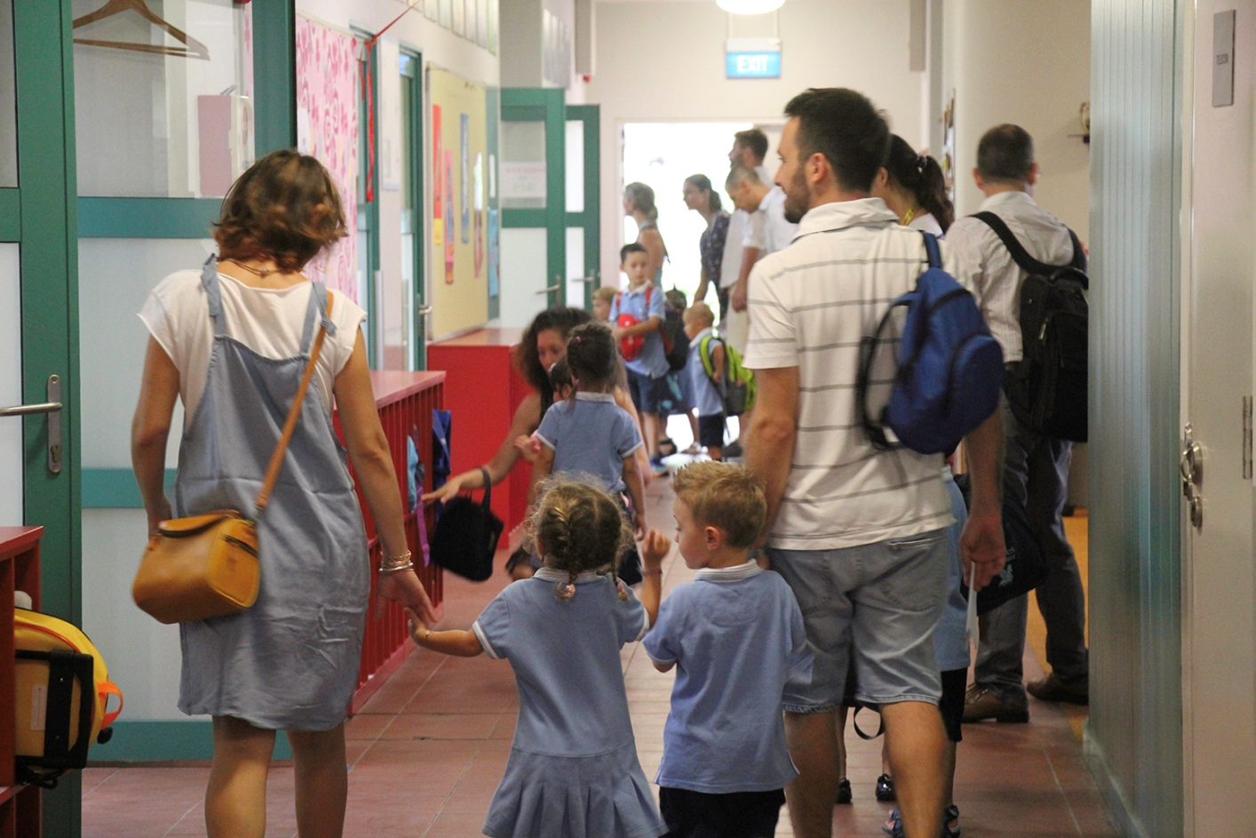
Un réseau cofinancé par les familles et par l’État
Les parents d’élèves, partenaires et acteurs du réseau
établissements
en gestion directe
établissements
conventionnés
établissements
partenaires

Slide 9



L’enseignement français
De la maternelle au baccalauréat, des atouts pour réussir
Des valeurs humanistes portées par l'éducation à la française: liberté de pensée, esprit critique, formation citoyenne, égalité filles-garçons...
Un socle commun de connaissances, de compétences et de culture
L'élève au cœur des apprentissages
Une scolarité de qualité, porte d'accès aux meilleures universités et grandes écoles françaises et internationales
établissements
en gestion directe
établissements
conventionnés
établissements
partenaires

Slide 10

Un réseau scolaire unique au monde
Une scolarité enrichissante, ouverte sur le monde

Slide 11


Une éducation plurilingue et multiculturelle

Slide 12
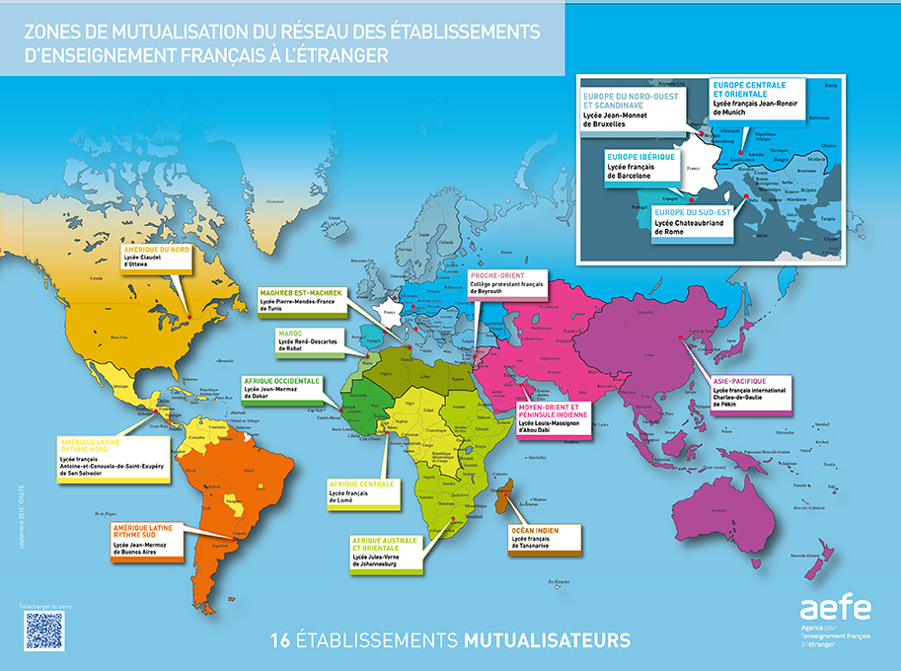
Le fonctionnement en réseau : 16 zones de mutualisation
établissements
en gestion directe
établissements
conventionnés
établissements
partenaires

Slide 13

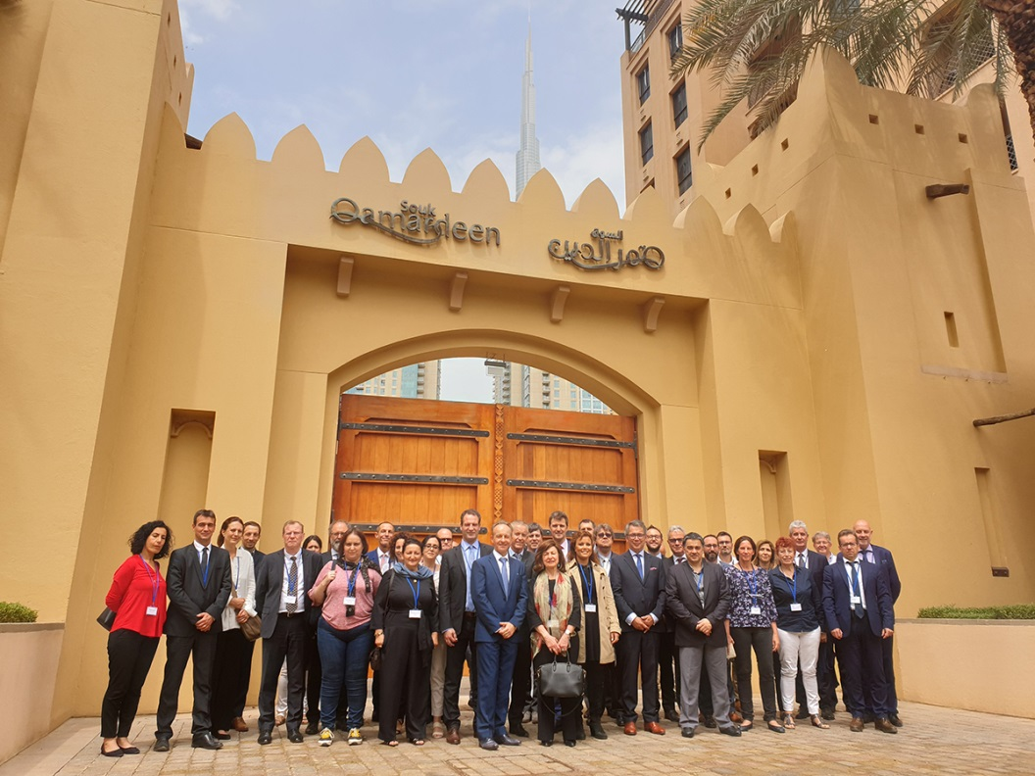
Le fonctionnement en réseau : pilotage, expertise, accompagnement par l’AEFE
établissements
partenaires

Slide 14


Le fonctionnement en réseau : recrutement et formation continue
établissements
en gestion directe
établissements
conventionnés
établissements
partenaires

Slide 15




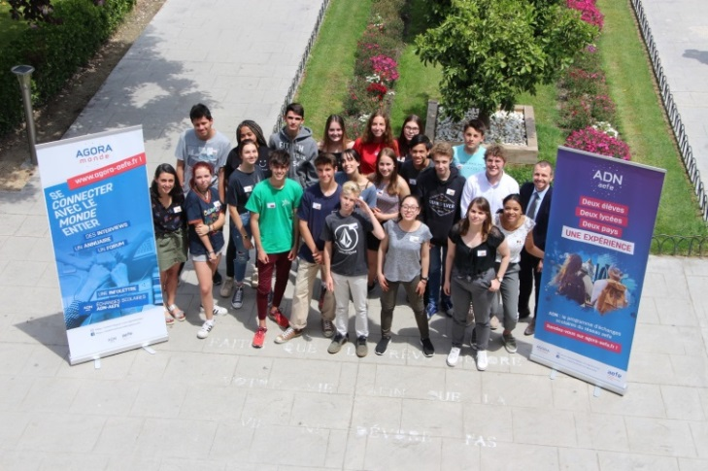
Le fonctionnement en réseau : des dispositifs en partage
établissements
en gestion directe
établissements
conventionnés

Slide 16
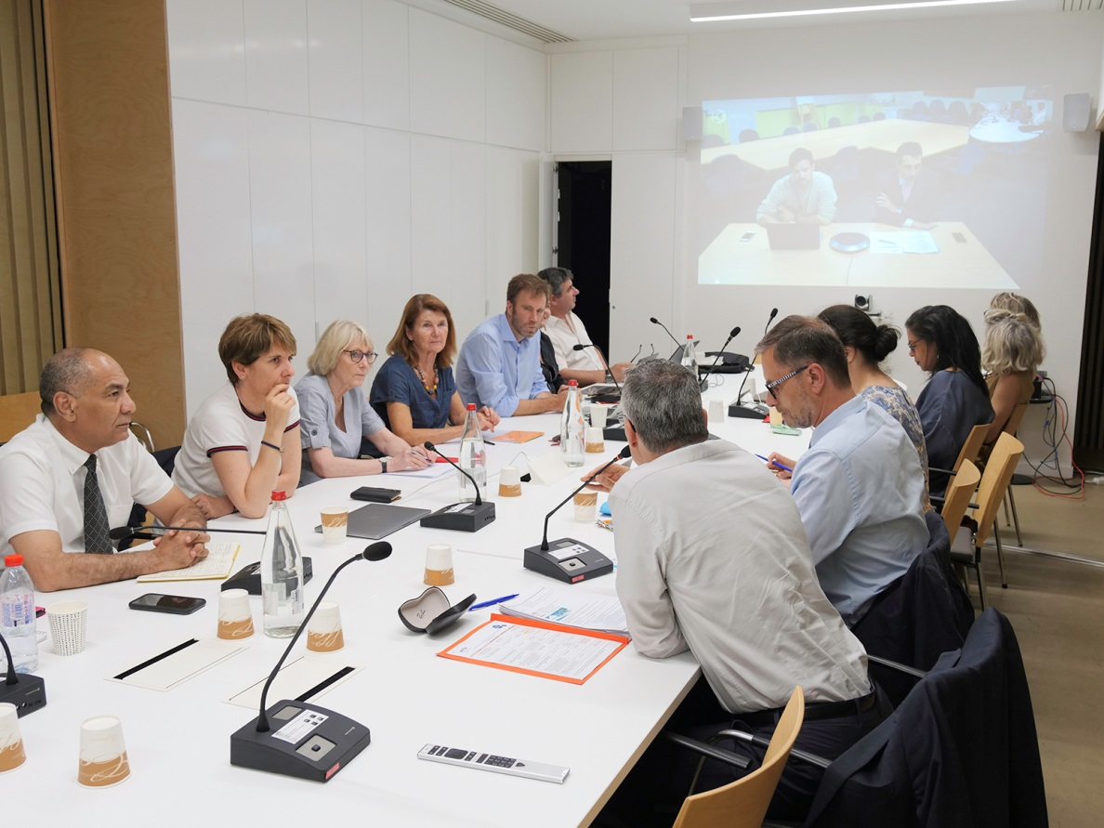

Le fonctionnement en réseau : une dynamique d’inclusion
Observatoire des élèves à besoins éducatifs particuliers
établissements
en gestion directe
établissements
conventionnés
établissements
partenaires

Slide 17


Le fonctionnement en réseau : des projets qui rassemblent

Slide 18


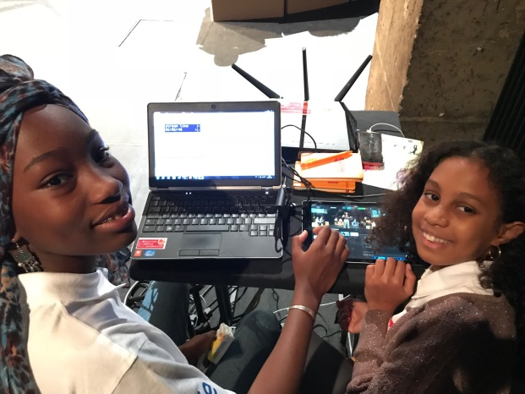
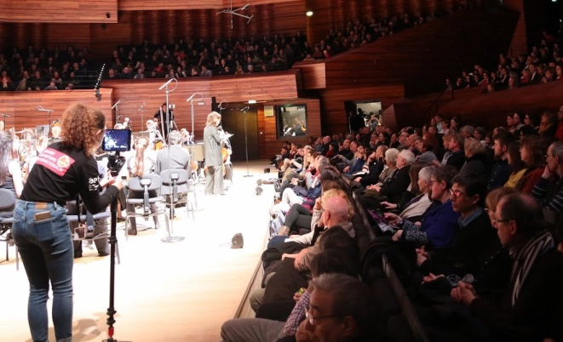


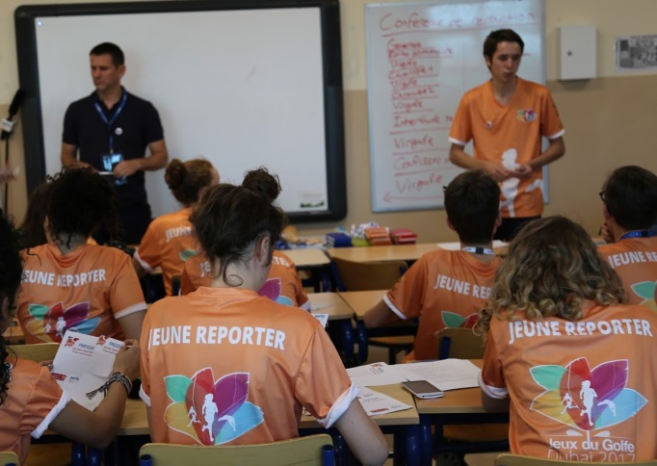
Jeunes Reporters Internationaux
#jRiAEFE

Slide 19




Les anciens élèves, ambassadeurs du réseau

Slide 20


Une offre éducative diversifiée
Réseau LabelFrancÉducation :
labellisation de sections francophones
dans des établissements étrangers
Aide aux associations FLAM,
« français langue maternelle »

Slide 21

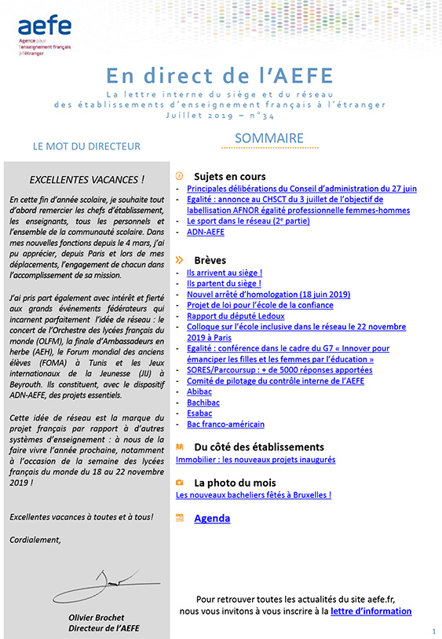
Un réseau connecté : des lettres d’informations

Slide 22
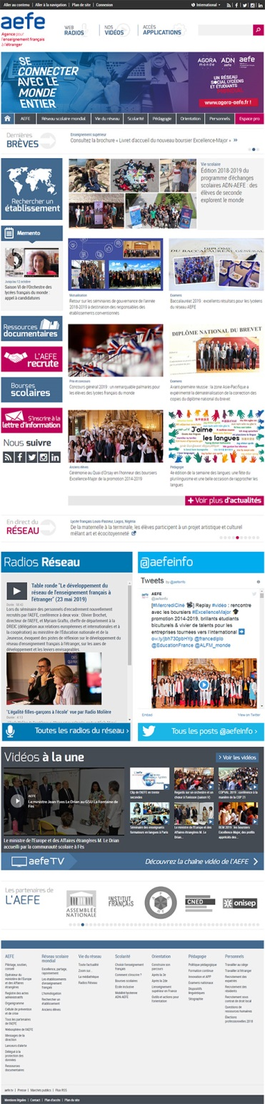
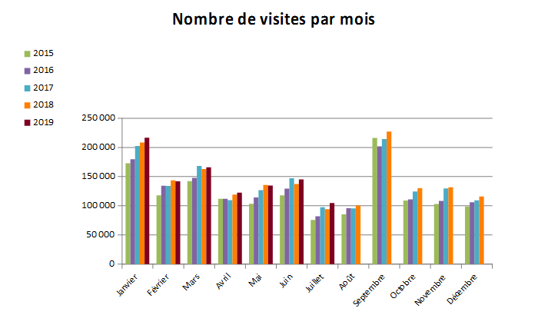
Un réseau connecté : le site www.aefe.fr

Slide 23

L’AEFE sur les réseaux sociaux
Facebook

Slide 24

L’AEFE sur les réseaux sociaux
Twitter

Slide 25

L’AEFE sur les réseaux sociaux
LinkedIn

Slide 26
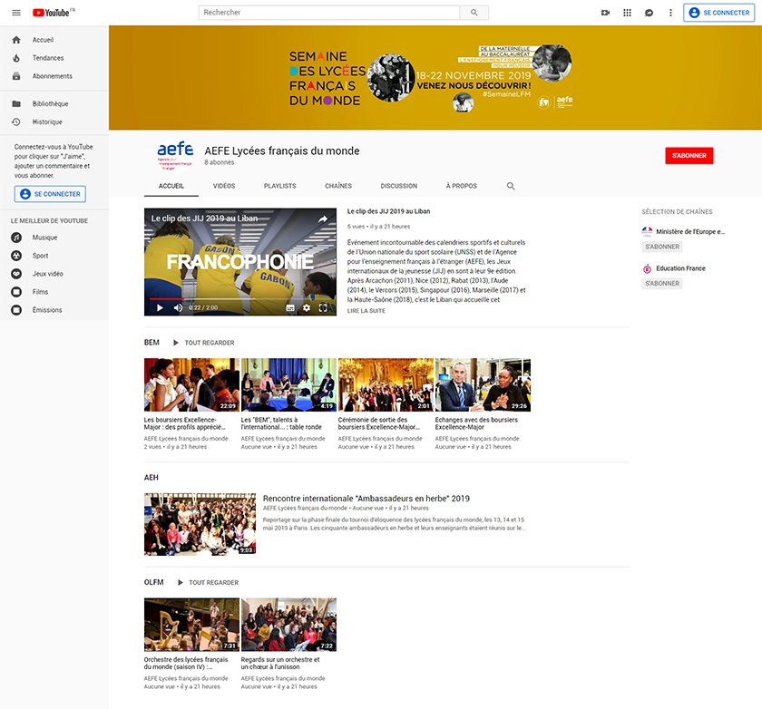
L’AEFE sur les réseaux sociaux
Youtube

Slide 27
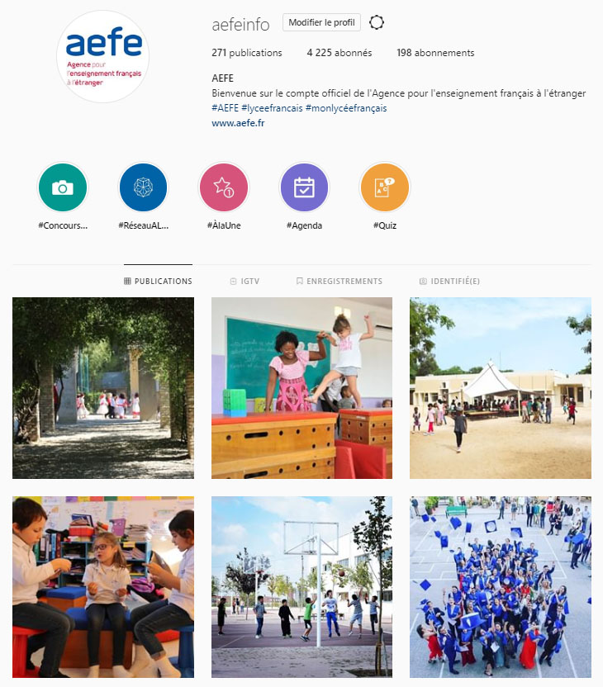
L’AEFE sur les réseaux sociaux
Instagram

Slide 28

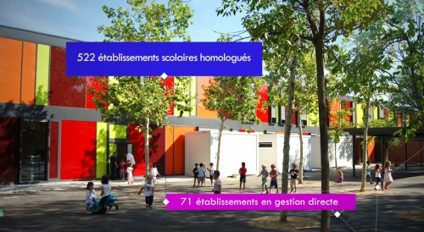

L’AEFE en vidéo
Clip de l’AEFE en trente secondes
Vidéo de présentation de l’AEFE
Un jour dans les écoles et lycées français du monde

Slide 29
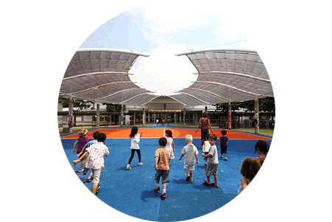
Cap 2030
Objectif de doublement des effectifs d’élèves
Renforcer l’attractivité et la compétitivité des établissements du réseau
Accompagner les établissements qui rejoignent le réseau
Développer les relations avec les investisseurs français et étrangers
Structurer le dispositif de formation des personnels, avec la création d’instituts régionaux de formation
établissements
en gestion directe
établissements
conventionnés
établissements
partenaires

